Slide 1

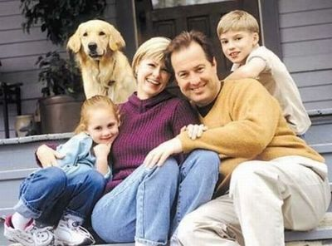

Семья
и семейные ценности.

Slide 2

Семья
Группа людей, состоящая из родителей, детей, внуков и близких родственников, живущих вместе.
Благополучная семья - это группа родственников, дружная и сплоченная общими интересами.

Slide 3
Семья…
Семья – это то, что мы делим на всех,
Всем понемножку: и слёзы, и смех,
Семья – это то, что с тобою всегда.
Пусть мчатся секунды, недели, года,
Но стены родные, отчий твой дом –
Сердце навеки останется в нём!

Slide 4
В современной литературе семья определяется как
«Малая социальная группа, основанная на любви, брачном союзе и родственных отношениях; объединенная общностью быта и ведением хозяйства, правовыми и нравственными отношениями, рождением и воспитанием детей»

Slide 5

вне семьи
На протяжении всей истории человечества в одиночестве было невозможно не только нормальное существование человека, но даже его физическое выживание.

Slide 6
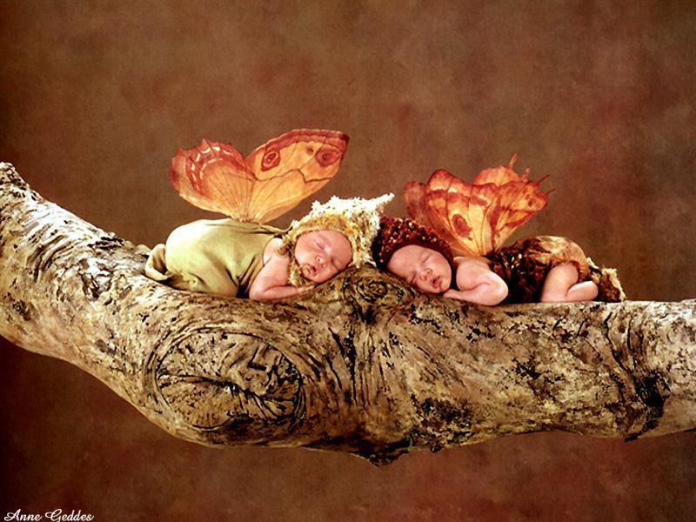
Человека без семьи
трудно считать вполне
счастливым.

Slide 7


« Плохо человеку, когда он один, горе одному, один не воин» В.В Маяковский.

Slide 8

Важнейшими функциями семьи следует считать такие:
Воспитательная
Хозяйственно-бытовая
Экономическая
Духовно-
нравственная
Досуговая

Slide 9

Особенностью семейного воспитания

Slide 10

В семье
ребенок получает
азы знаний
об окружающем
мире,
а в дальнейшем
и саму культуру.

Slide 11
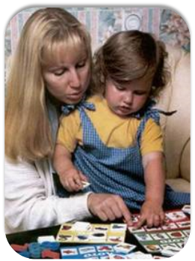
В семье
складываются
представления
ребенка
о добре и зле,
о порядочности,
об уважительном
отношении
к материальным
и духовным ценностям.

Slide 12

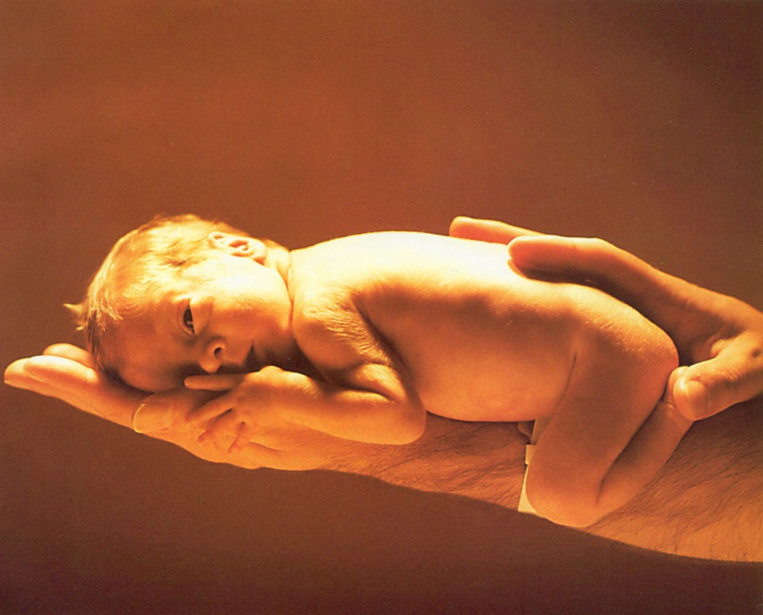
Семья для ребенка –
это место
его рождения
и становления.

Slide 13

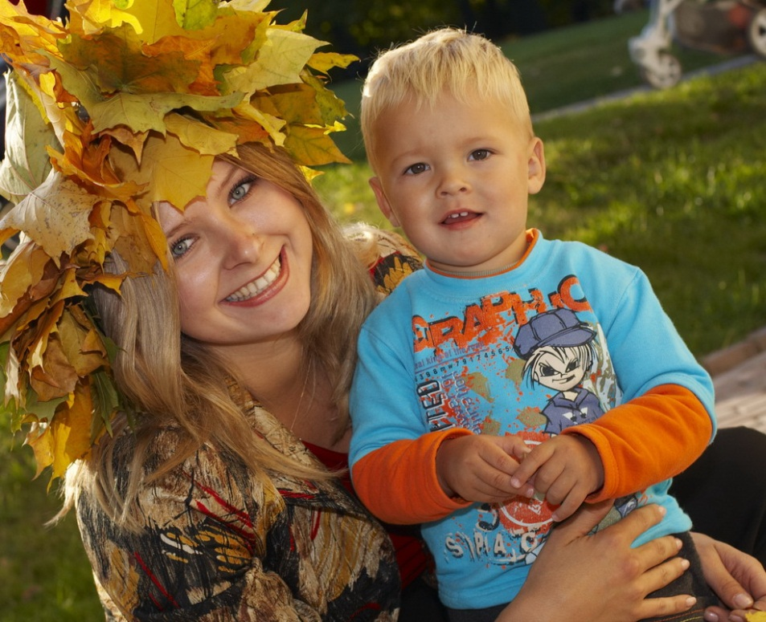
В семье
с близкими людьми
он переживает
чувства любви,
дружбы, долга,
ответственности,
справедливости.

Slide 14

ХОЗЯЙСТВЕННО-БЫТОВЫЕ
ФУНКЦИИ СЕМЬИ

Slide 15

Делаем вместе
1.Уборка квартиры
2. Мытье посуды
3. Приготовление обеда
4. Доставка продуктов
5. Уход за цветами
6. Уход за домашними животными

Slide 16

Экономическая функция семьи

Slide 17
Экономика семьи – это законы ведения домашнего хозяйства
Семейный бюджет .
Источники дохода:
заработная плата, пенсия, дополнительные источники дохода.
Основные статьи расходов:
Питание
Содержание жилища (Коммунальные услуги)
Одежда и обувь
Культурные потребности
Медицинское обслуживание
Правильное распределение бюджета семьи – это залог счастливой семьи

Slide 18

Духовно-нравственная
функция

Slide 19
Секреты семейного счастья
1.Сходство привычек и интересов.
2. Умение уступать в споре, особенно если ты не прав.
3. Равное выполнение всех семейных обязанностей.
4. Совместная забота о детях и совместное воспитание их.
5. Взаимопомощь в любых обстоятельствах.
6. Жить по средствам, довольствуясь малым.
7. Не ставить перед супругом невыполнимых условий.
8. Принимать решения совместно.

Slide 20

Досуговая функция семьи

Slide 21

Досуг- это свободное от
работы время
Прогулки, любимое занятие,
общие обсуждения, встречи с друзьями,
празднование семейных
знаменательных дат, отдых на природе

Slide 22
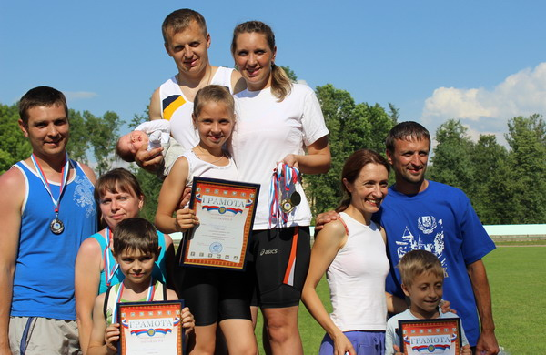
Если семья ведет здоровый образ жизни, то и ребенок учится бережно относится к своему здоровью и здоровью окружающих

Slide 23

требования, предъявляемые обществом к семье.
1.Создание условий для всестороннего развития личности.
2.Эмоциональная поддержка престарелых родителей.
3.Воспитание детей
и подростков,
основанное на любви
и доверии.

Slide 24

СЕМЬЯ – ЭТО:
и трудовой коллектив,
и моральная опора,
и высшие человеческие
привязанности (любовь, дружба),
и пространство для отдыха,
и школа доброты,
и многообразная система отношений с родителями,
братьями, сестрами, родными и знакомыми,
мораль и вкусы,
манеры и привычки,
мировоззрение и убеждения,
характер и идеалы…
Основы всего этого закладываются в семье.

